Slide 1
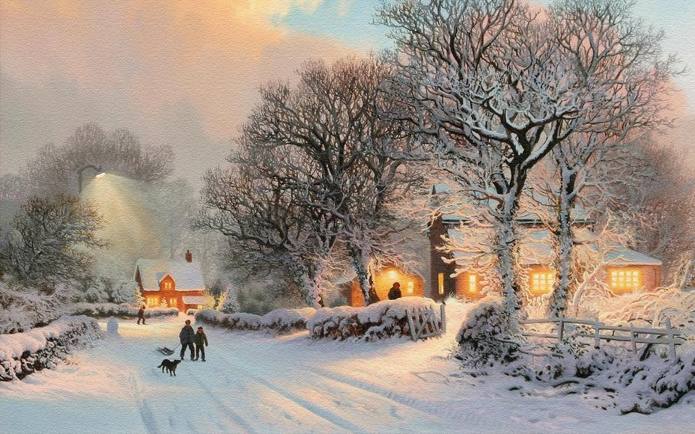
Белоснежная хозяйка
Всё укроет одеялом,
Всё разгладит, приберёт,
А потом земле усталой
Колыбельную споёт

Slide 2
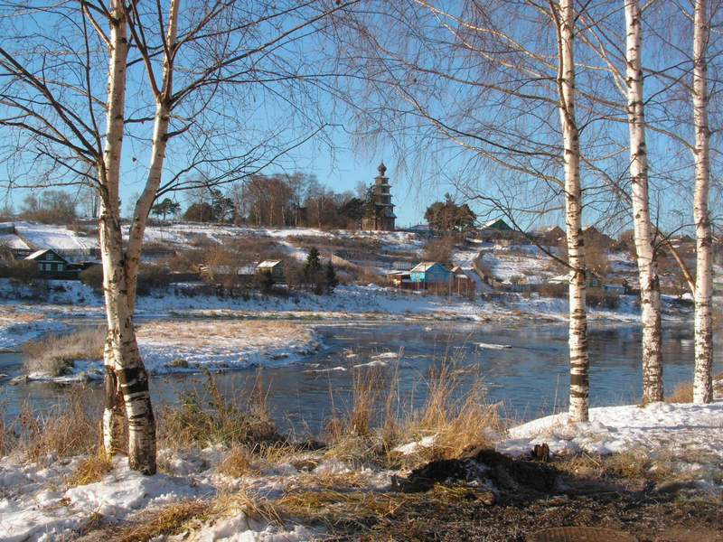
Тает снег, звенят ручьи,
Всё сильней потоки.
И летят уже грачи
К нам из стран далёких.

Slide 3

Солнце припекает,
Цветы расцветают,
Бабочки порхают,
Ягоды поспевают,
Когда это бывает?

Slide 4
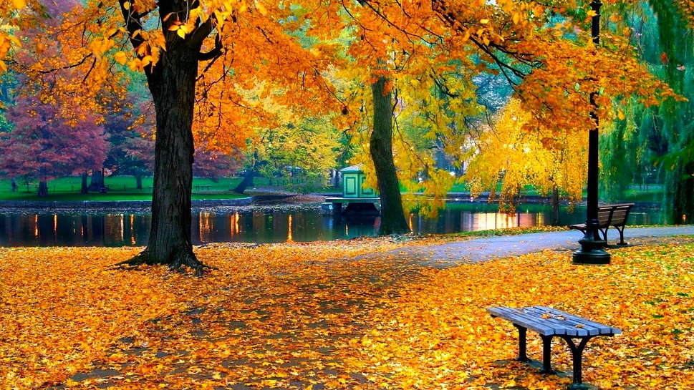
Вот и стали дни короче,
И длиннее стали ночи,
Птицы тянутся на юг,
Пожелтели лес и луг.

Slide 5
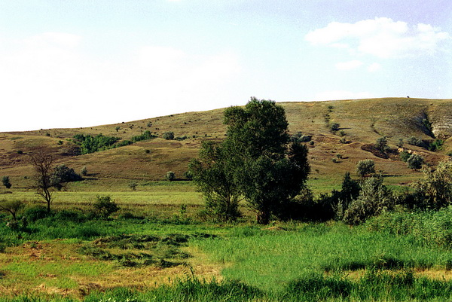
ВРЕМЕНА ГОДА

Slide 6
Домашнее задание
Параграф №6, рисунок 43

Slide 7




Физкультминутка

Slide 8
Видеофрагмент

Slide 9
На стр 44 учебника, познакомимся с особенными временами года

